Slide 1
생산 전력의 판매 계약 체결 전략 및 매출액 추정
심민규
2025. 4. 24

Slide 2
4장. 생산 전력의 판매 계약 체결 전략 및 매출액 추정
1
개요
2
전략 1: 생산 시설 다각화
3
전략 2: 판매 계약 형태 다각화
4
PV-WT 발전량의 계절 변동성
5
결론 및 요약

Slide 3
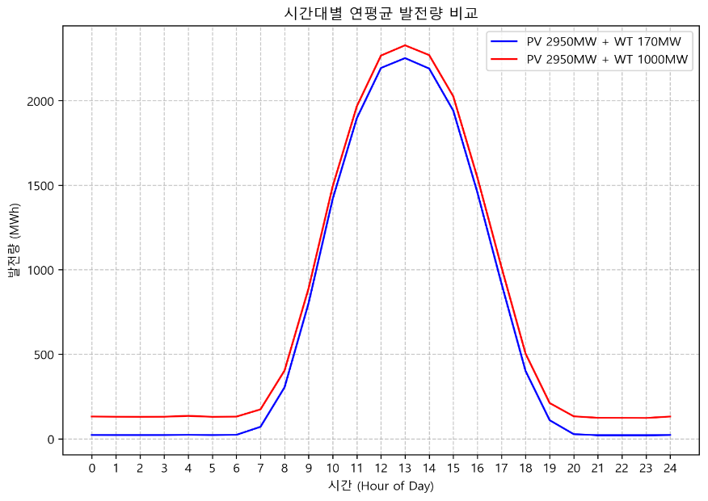
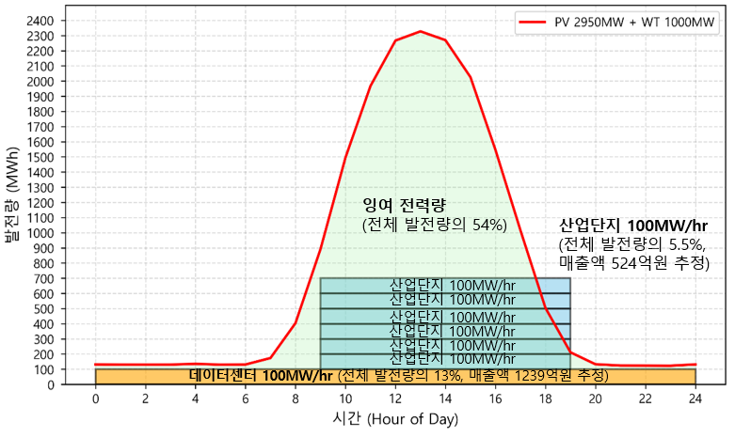
4-1. 개 요
연구 범위
지난 보고서
PV: 2000MW, WT: 150MW 설치 후 40MW/h 24시간 공급 시 ESS: 2000MWh 필요
판매 계약 체결 전략 제안
전략 1: 생산 시설 다각화 (PV-WT의 포트폴리오 효과 극대화)
전략 2: 판매 계약 형태 다각화 (24시간 공급 계약 + 10시간 공급 계약 등의 다양한 혼합)
제안 전략
1. 생산 시설 다각화 (WT 증설)
2. 판매 계약 형태 다각화 (24h 공급 + 10h 공급)

Slide 4
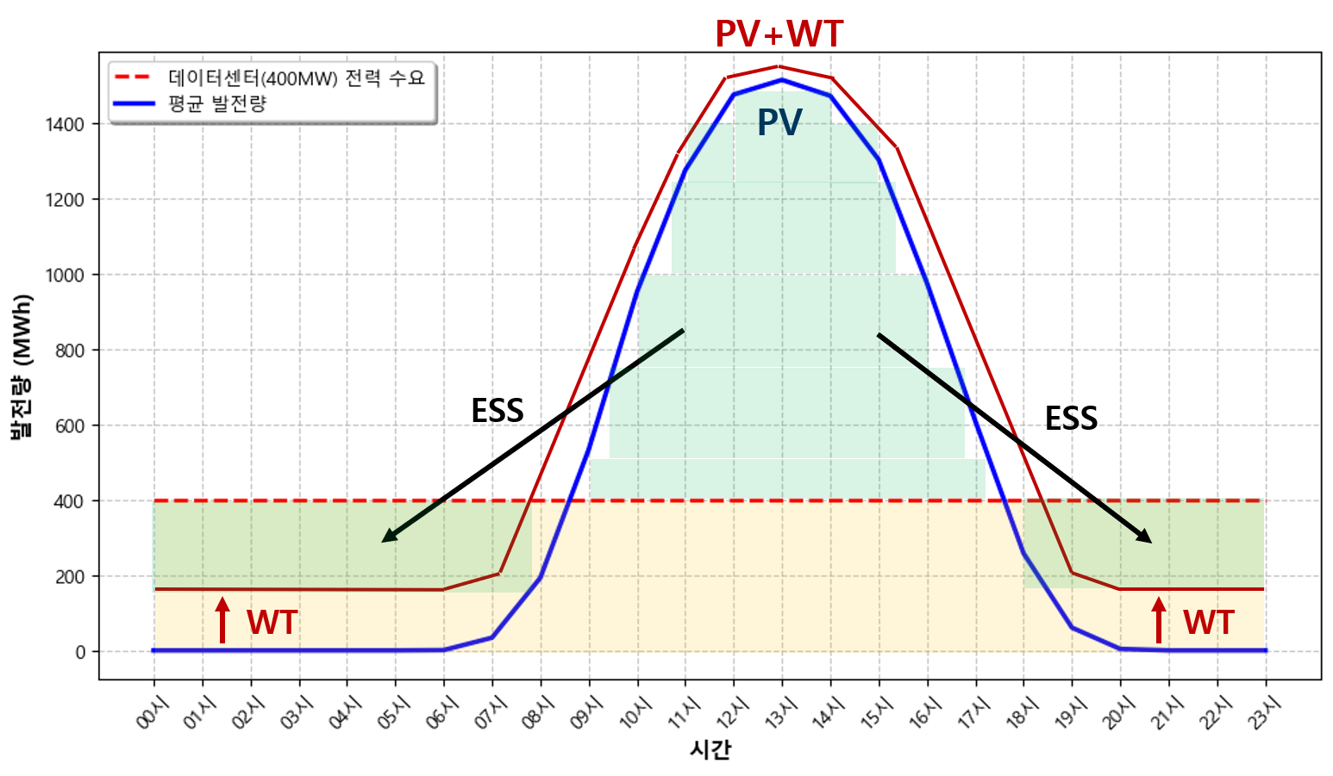
4-1. 개 요
Capacity firming
변동이 큰 PV 발전 전력을 데이터센터의 고정수요에 맞춰 공급
방법
ESS를 통한 에너지 저장
PV-WT의 포트폴리오 효과

Slide 5
4-1. 개 요
현재 파악된 문제 상황
Capacity firming를 위해서 대용량 ESS 필요
낮 시간대에는 많은 잉여 전력 발생
제안 전략
4-2. 생산 시설 다각화
WT 증설로 PV-WT 포트폴리오 효과 극대화
4-3. 판매 계약 형태의 다각화
시간범위를 다양하게 판매 계약 수립
하루 24시간 공급 (데이터센터)
하루 10시간 공급 (산업단지)

Slide 6

4-2. 전략 1: 생산 시설 다각화
WT 증설 시뮬레이션 수행 (170MW → 1000MW)
효과 1. 포트폴리오 효과

Slide 7
4-2. 전략 1: 생산 시설 다각화
WT 증설 시뮬레이션 수행 (170MW → 1000MW)
효과 2. 필요 ESS 용량 감소
ESS용량: 8000MWh → 3000MWh (PV 2950MW, 수요 24시간 200MW/hr 공급, 99% 수요충족률 가정)
효과 3. 필요 ESS 용량 감소로 WT 설치비용 커버
표 1. WT 증설 시 전체 비용 차감 효과
 | Total | PV (2950MW) | WT | ESS
WT 증설 전 (170MW) | 8.5조원 | 4.1조원 | 0.4조원 | 4.0조원 (8GW)
WT 증설 후 (1000MW) | 8.2조원 | 4.1조원 | 2.6조원 | 1.5조원 (3GW)

Slide 8
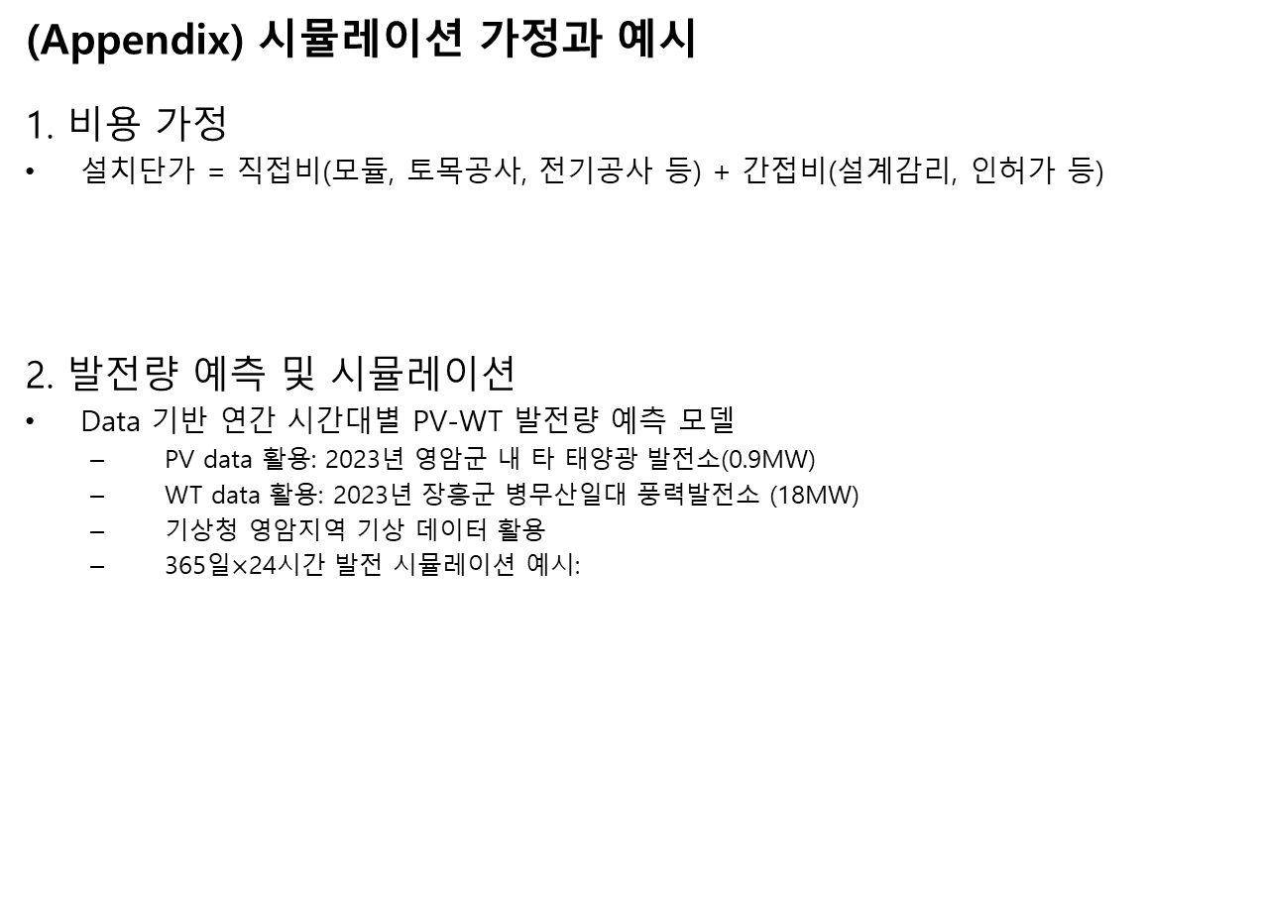
4-2. 전략 1: 생산 시설 다각화
(Appendix) 시뮬레이션 가정과 예시
1. 비용 가정
설치단가 = 직접비(모듈, 토목공사, 전기공사 등) + 간접비(설계감리, 인허가 등)
2. 발전량 예측 및 시뮬레이션
Data 기반 연간 시간대별 PV-WT 발전량 예측 모델
PV data 활용: 2023년 영암군 내 타 태양광 발전소(0.9MW)
WT data 활용: 2023년 장흥군 병무산일대 풍력발전소 (18MW)
기상청 영암지역 기상 데이터 활용
365일$×$24시간 발전 시뮬레이션 예시:
PV | WT (육상) | ESS
14억원/MW | 26억원/MW | 5억원/MWh
참조: 에너지경제연구원, 2023 재생에너지 공급확대를 위한 중장기 발전단가(LCOE)전망 시스템구축 및 운영
일시 | PV 발전량(MWh) | WT 발전량(MWh) | 수요 전력량(MWh) | ESS 충전 상태(MWh)
1월 1일 09:00 | 806.7 | 33.4 | 200 | 500
1월 1일 10:00 | 1781.9 | 37.2 | 200 | 500
〯 | 〯 | 〯 | 〯 | 〯
12월 31일 23:00 | 0.1 | 50.1 | 200 | 500
12월 31일 24:00 | 0.1 | 53.5 | 200 | 350.2

Slide 9
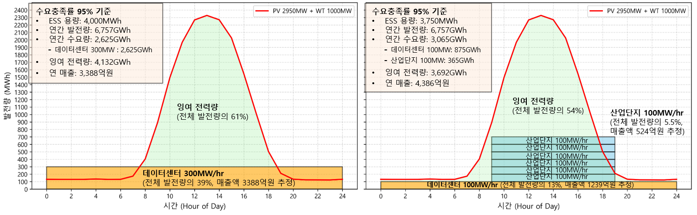
4-3. 전략 2: 판매 계약 형태 다각화
판매 계약 형태 다각화 시뮬레이션 (PV 2950MW, WT 1000MW)
효과 1. 필요 ESS 용량 감소
ESS용량: 4,000MWh → 3,750MWh
효과 2. 매출액 증대 및 잉여 전력량 감소
매출액: 3,388억원 → 4,386억원
잉여 전력량: 4,132GWh → 3,692GWh
(잉여 전력량 없이 발전량을 전부 판매 시, 연 매출액 약 1조원 추정)
시나리오 1 (데이터센터)
시나리오 2 (데이터센터+산업단지 6곳)

Slide 10
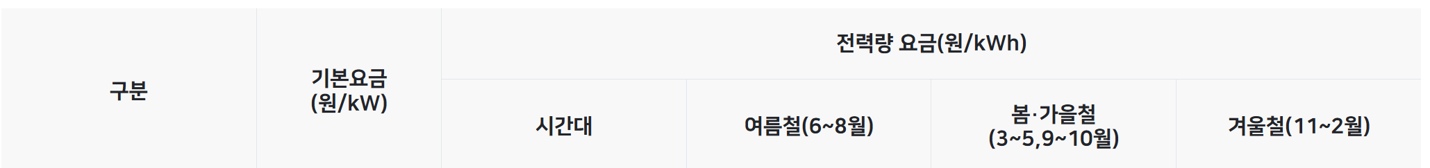
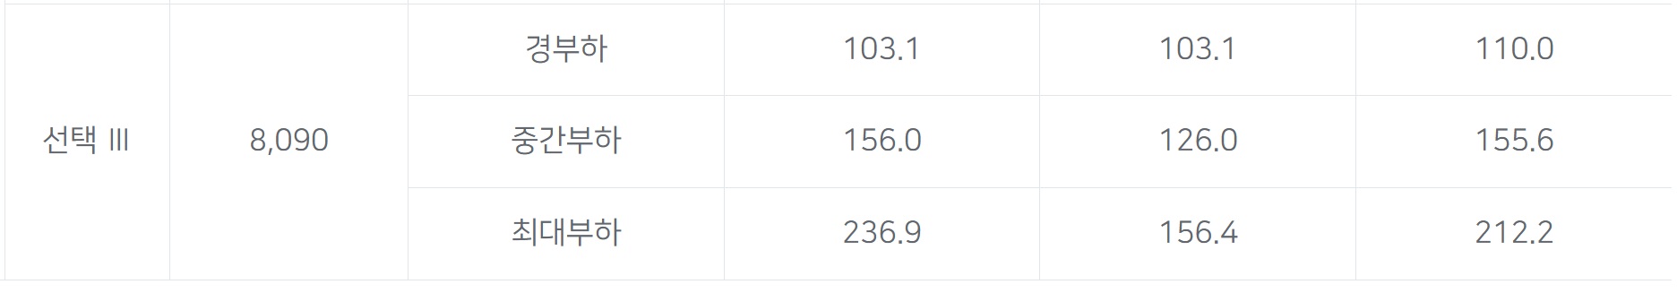
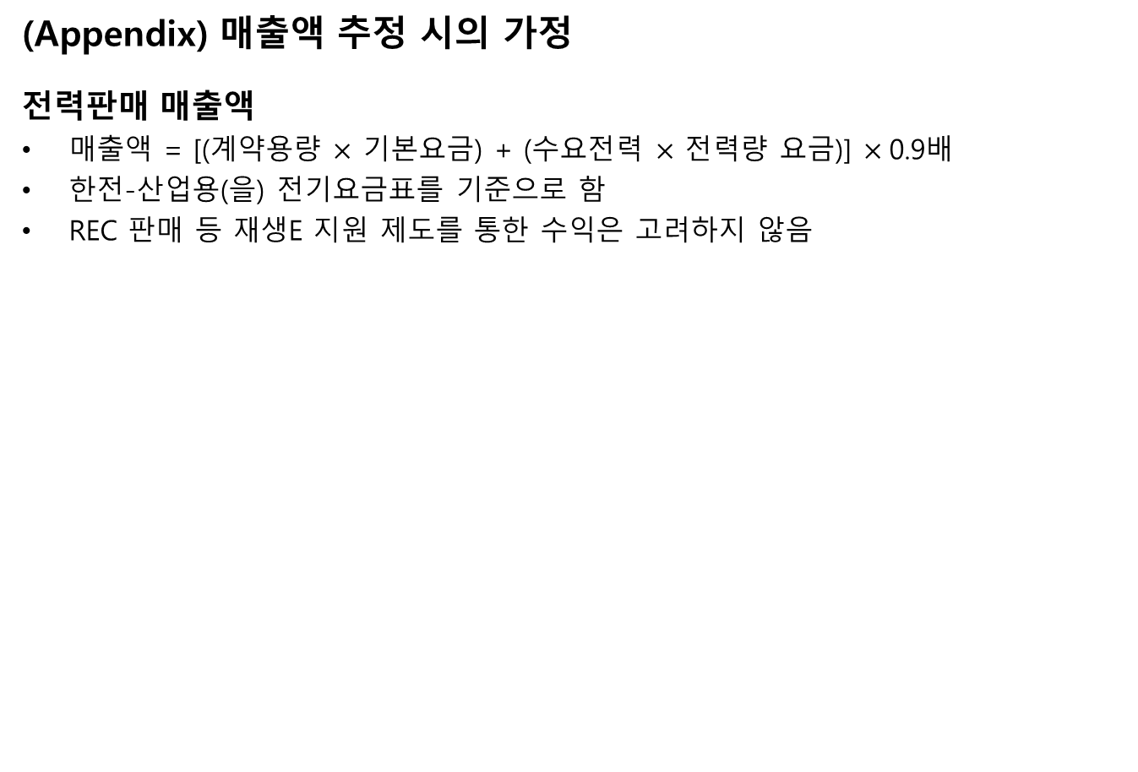
4-3. 전략 2: 판매 계약 형태 다각화
(Appendix) 매출액 추정 시의 가정
전력판매 매출액
매출액 = [(계약용량 $×$ 기본요금) + (수요전력 $×$ 전력량 요금)] $×$0.9배
한전-산업용(을) 전기요금표를 기준으로 함
REC 판매 등 재생E 지원 제도를 통한 수익은 고려하지 않음
표 2. 한전 산업용(을) 전기요금표

Slide 11
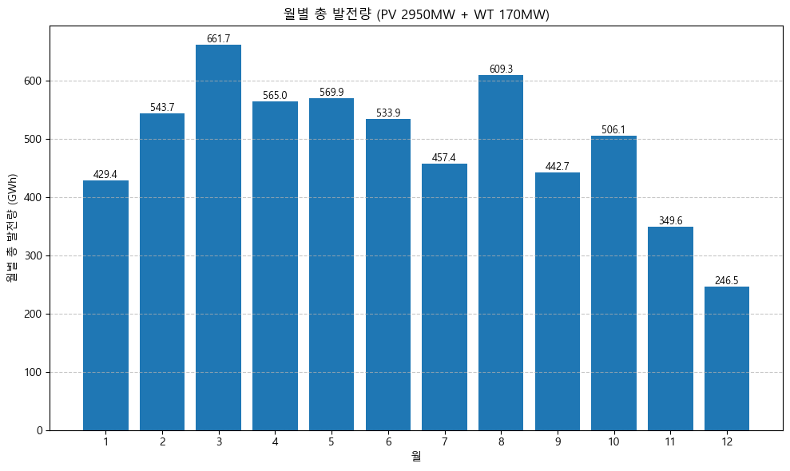
4-4. PV-WT의 계절 변동성
PV-WT의 월별 예상 발전량 (PV 2950MW, WT 170MW)
문제 상황
ESS로 장기 저장이 현실적으로 불가능함
Seasonality를 가진 수요처를 개발하는 것이 바람직함
피크 기간 가격 차등 계약, 겨울철 공급 계약용량 축소 등 대응 전략이 필요
Mean: 492GWh

Slide 12
결론
요약
생산 시설 및 판매 계약 형태별 공급 안정성 및 경제성 검토
잉여 전력 처리에 대한 중요성을 재확인
추진전략 제언
생산의 다각화 (PV와 WT의 포트폴리오 효과 극대화)
수요처의 다각화 (24시간 공급 계약 + 10시간 공급 계약 등의 다양한 혼합)
저장 방식의 다각화 (대안 ESS에 대한 조사 -> 다음 장에서 논의)
향후 연구방향
발주처 의견 수렴 후 진행

Slide 13
5장. ESS 대안 기술
1
개요
2
기술별 개요 및 분류
3
저장 기술 포지셔닝
4
실현 가능성

Slide 14
5-1. 개 요
배 경
PV-WT 계절별 발전량 변동성 (PV 2950MW, WT 170MW)
11월-1월의 발전량이 평균에 크게 못 미침
리튬 ESS 만으로는 수 개월의 저장이 불가능
다양한 저장 기간을 가진 대안의 ESS에 대한 조사가 필요함
Mean: 492GWh

Slide 15

5-1. 개 요
LiB (1M) vs RFB (6M 저장가능) 비교
355GWh
2
220GWh
1
Case 1. LIB 사용
당월에 에너지 사용
최대 월별 계약 공급량: 약 220 GWh
Case 2. RFB 사용
6개월간 에너지 저장 가능
월별 최대 공급량 : 약 350 GWh
→ RFB 도입 시 월별 계약의 규모를 늘릴 수 있음

Slide 16
5-2. 기술별 개요 및 분류
유형 | 최종 효율(%) | TRL | 저장 가능 시간대 | 주요 특성
리튬이온 배터리 | 85~90 | 9 | 단기 (3~4일) | 높은 효율, 빠른 응답, 용량 확장성 어려움
레독스 흐름 전지 | 65~80 | 7~8 | 중기 (3~6개월) | 장기 저장 가능, 용량 확장 용이, 비싼 구축 비용
수소 저장 시스템 | 30~40 | 6~7 | 중장기(9개월~2년) | 장거리 운송 가능, 낮은 효율
암모니아 저장 시스템 | 25~40 | 4~5 | 장기(수년~) | 장기 저장 가능, 기존 인프라 활용, 실증 단계 기술

Slide 17
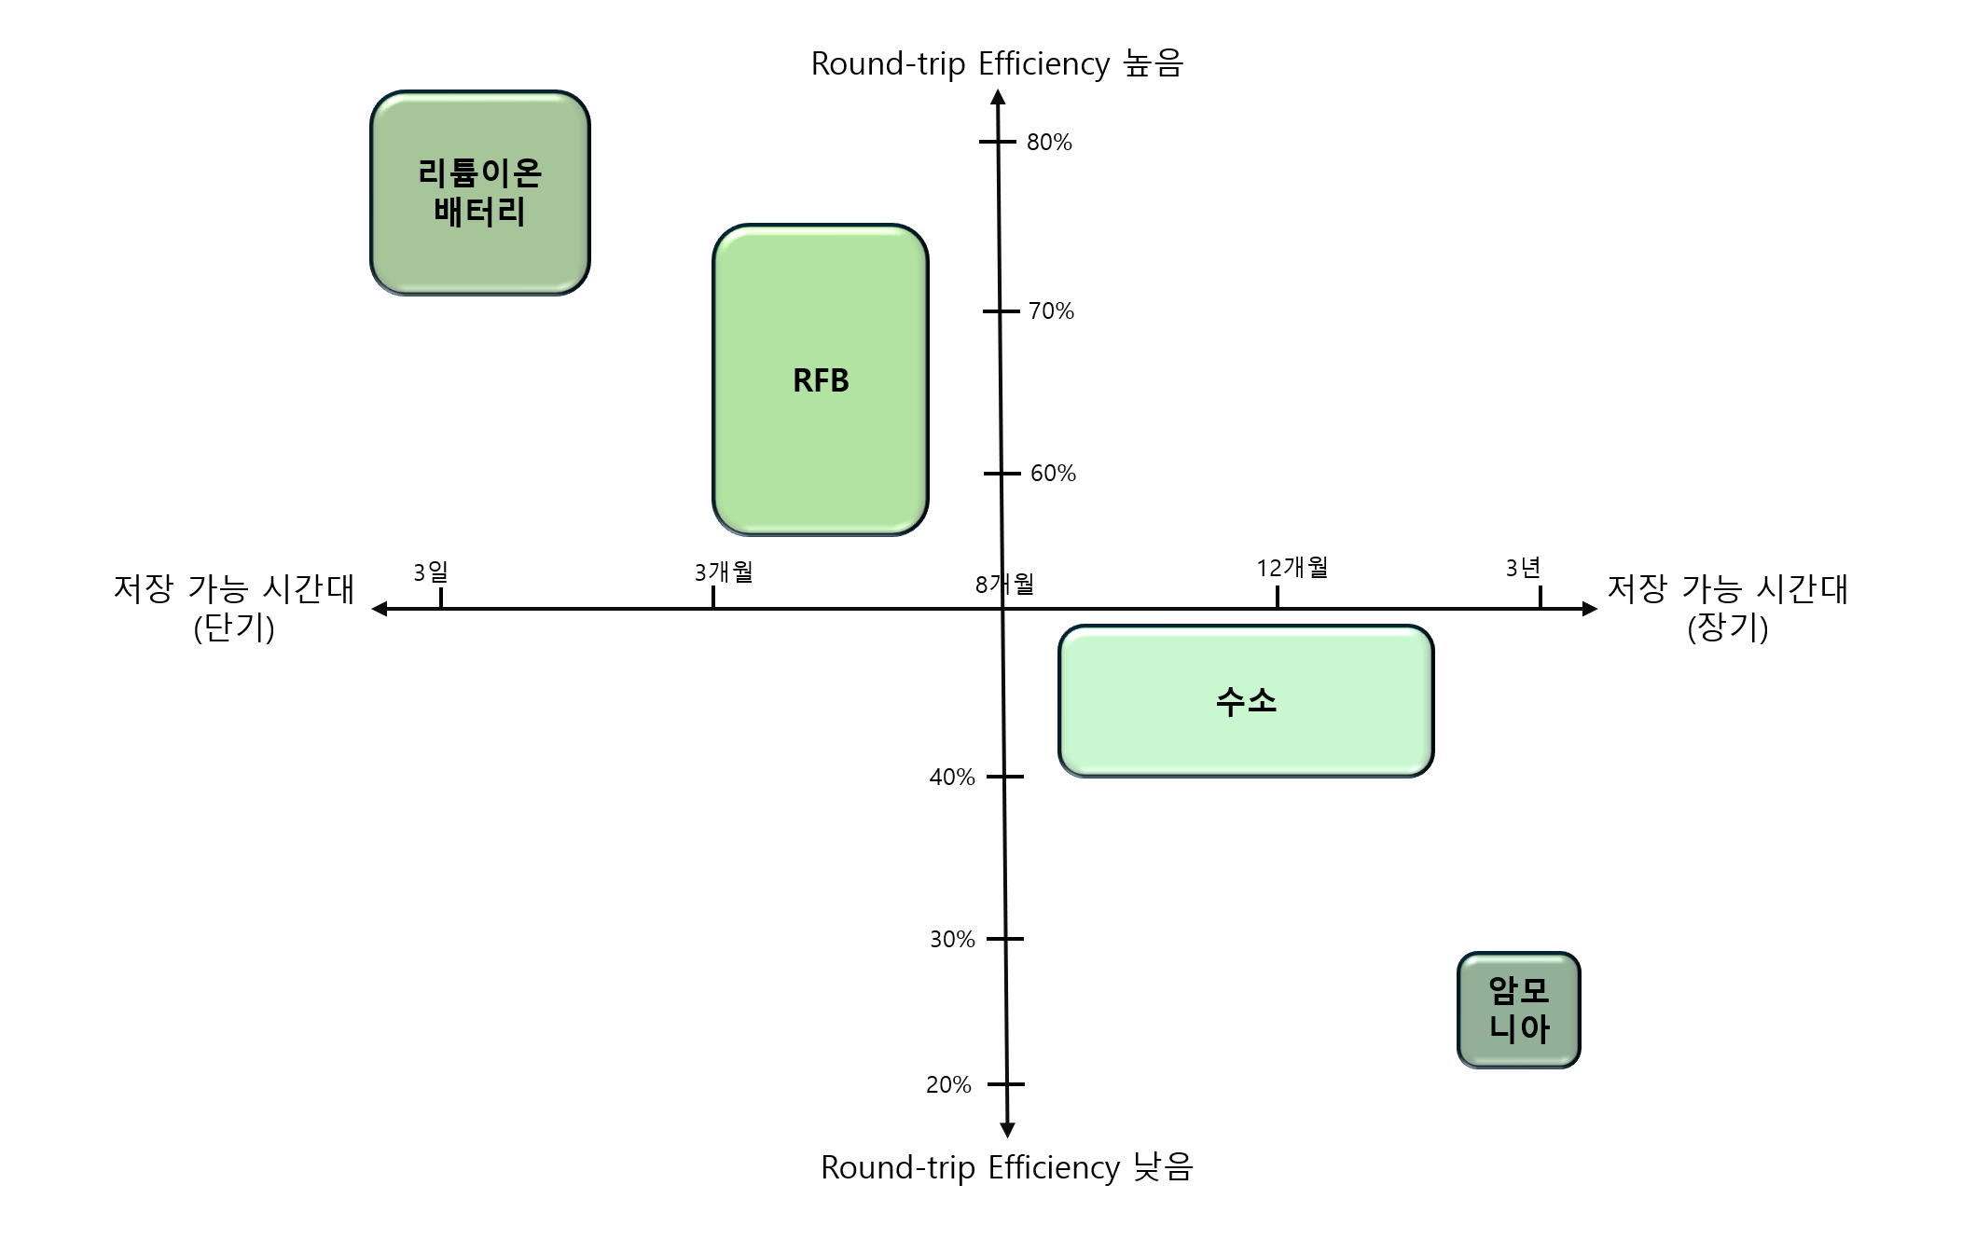
5-3. 저장 기술 포지셔닝
리튬: 즉시 도입 가능
레독스: 높은 기술적 안정성, 현실적인 도입 방안, 중장기 저장
수소: 장기 저장, 기술적 성능 낮음. 중장기적 확보와 실증을 병행
암모니아: 효율성 및 기술 완성도가 가장 낮음. 연구 개발 단계

Slide 18
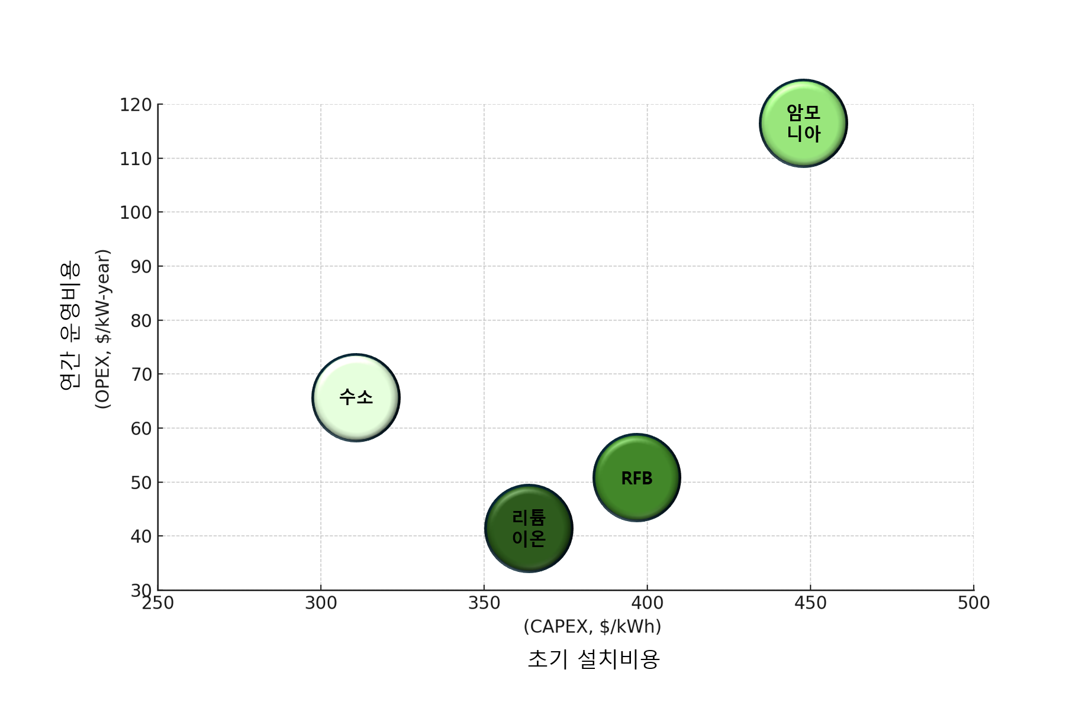
5-4. 실현 가능성
리튬: 즉시 도입 가능
레독스: 높은 기술적 안정성, 현실적인 도입 방안, 중장기 저장
수소: 장기 저장, 기술적 성능 낮음. 중장기적 확보와 실증을 병행
암모니아: 효율성 및 기술 완성도가 가장 낮음. 연구 개발 단계

Slide 19
5-4. 실현 가능성
연환산 비용 비교 (100MW, 10시간)
 | 리튬이온 배터리 | RFB | 수소 | 암모니아
구축 비용 (CAPEX)
저장장치 본체 | 약 350억 원 | 약 384억 원 | 약 424억 원 | 약 540억 원
전력 변환장치(PCS) | 약 22억 원 | 약 17억 원 | 약 29억 원 | 약 22억 원
시스템 통합/제어장치 | 약 36억 원 | 약 58억 원 | 약 3억 원 | 약 15억 원
설치 공사 비용 | 약 101억 원 | 약 126억 원 | - | 약 80억 원
Total CAPEX | 약 509억 원 | 약 585억 원 | 약 456억 원 | 약 657억 원
운영 비용 (OPEX)
고정 운영비 | 약 117억 원 | 약 189억 원 | 약 290억 원 | 약 496억 원
유지보수 | 약 66억 원 | 약 112억 원 | 약 59억 원 | 약 247억 원
주요 부품 교체 | 약 308억 원 | 약 284억 원 | 약 25억 원 | 약 247억 원
RTE 손실 전력 보충 비용 | 약 394억 원 | 약 802억 원 | 약 1,509억 원 | 약 2,345억 원
보험/세금 등 | 약 73억 원 | 약 87억원 | 약 73억 원 | 약 94억 원
기타 운영비 | 약 4억 원 | 약 4억 원 | 약 4억 원 | 약 15억 원
Total OPEX | 약 963억 원 | 약 1,478억 원 | 약 1,960억 원 | 약 3,444억 원
총 비용 (Total CAPEX + Total OPEX) | 약 1,472억 원 | 약 2,063억 원 | 약 2,416억 원 | 약 4,101억 원
연간 비용 (기술별 수명 대비) | 약 98억 원 | 약 103억 원 | 약 121억 원 | 약 205억 원

Slide 20
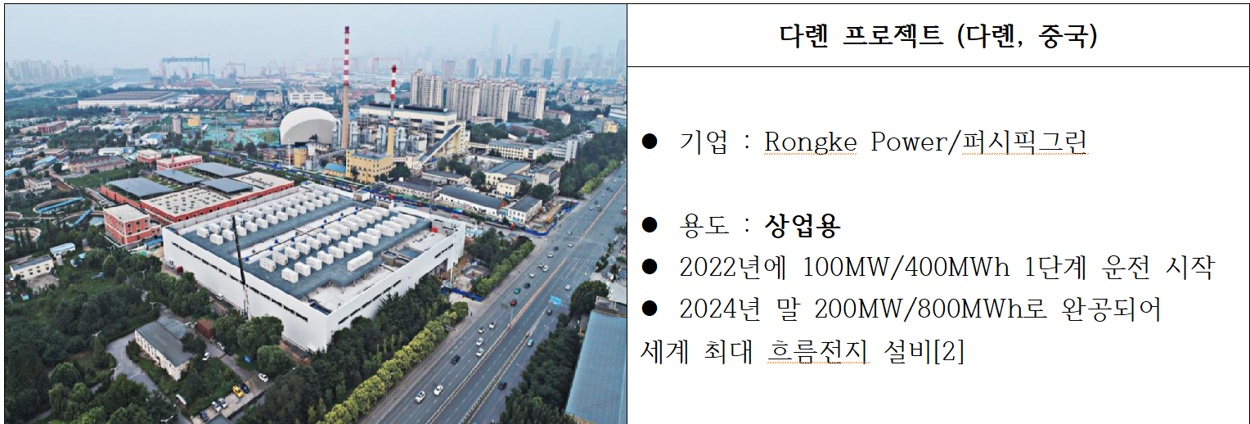
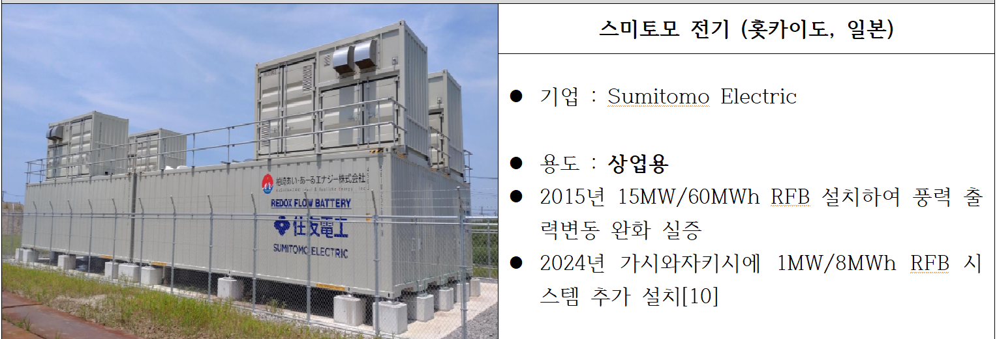
5-4. 실현 가능성 - RFB 사례

Slide 21
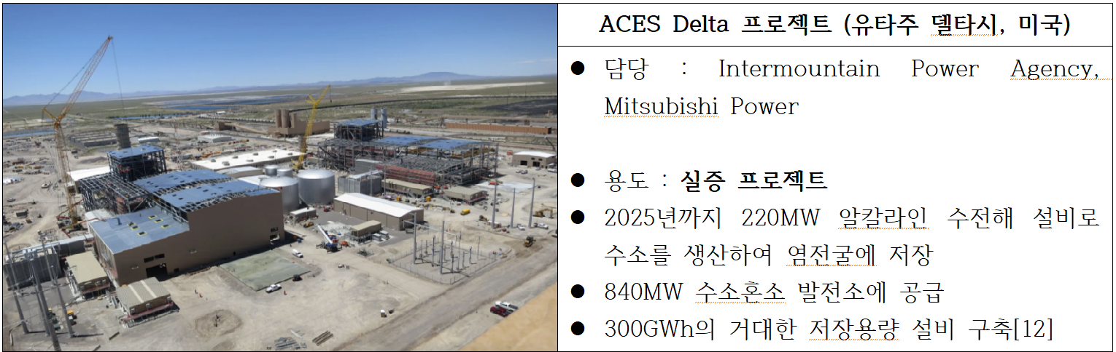
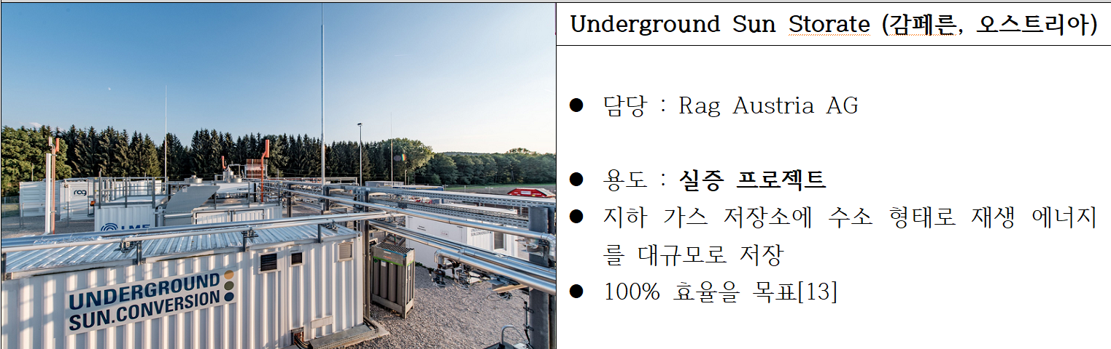
5-4. 실현 가능성 – 수소 사례

Slide 22
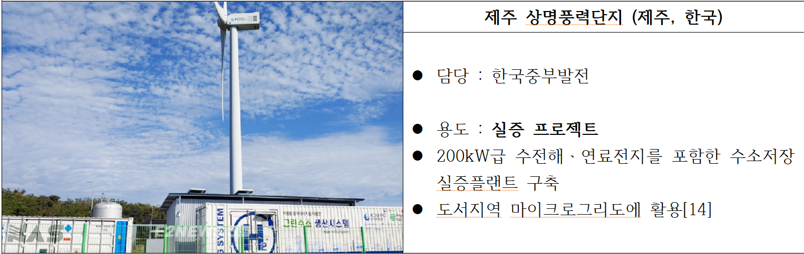
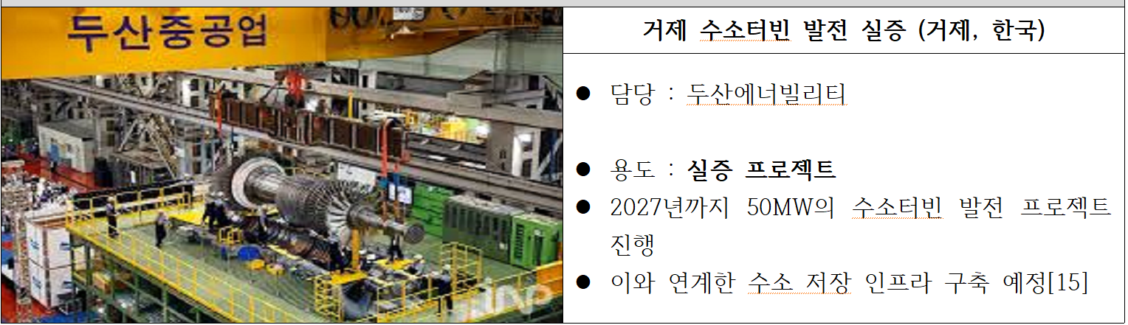
5-4. 실현 가능성 – 수소 사례

Slide 23
결론
요약
리튬 ESS의 한계점에 대한 공유 → 대안 ESS의 불가피성
빠른 속도의 기술발전과 실용화를 감안하여 수소 ESS의 긍정적 검토 필요
추진전략 제언
저장 방식의 다각화 → 유연하고 기능과 위험이 분산된 저장 시설 추구
향후 연구방향
발주처 의견 수렴 후 진행

Slide 24

감사합니다

